Slide 1
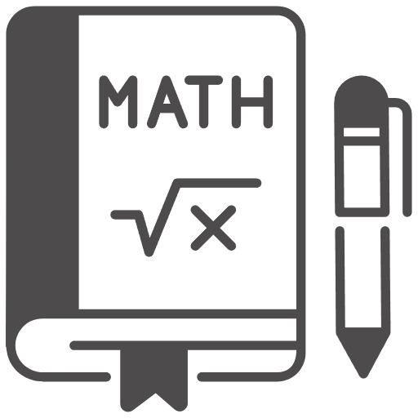
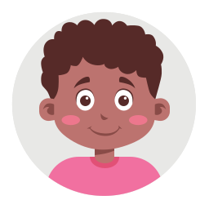
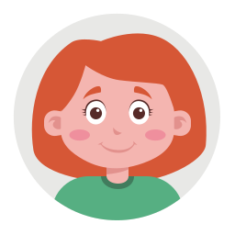
Les mathématiques au lycée
Il y a encore des maths en 2nde ?
Oui, c’est pareil pour tout le monde.
En 1e et en terminale, on pourra choisir d’en faire plus ou moins.

Slide 2

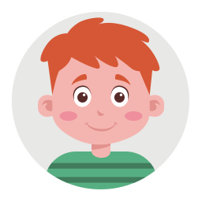

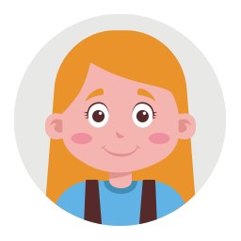
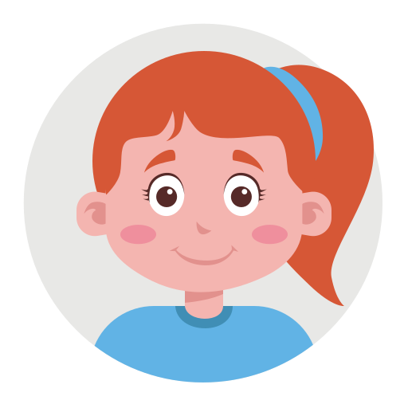
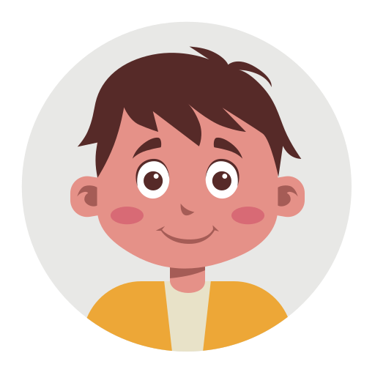
En seconde
Tronc commun de mathématiques
4h30/semaine
Première technologique
Première générale
Je n’aurai pas besoin de mathématiques pour mes études, je garde les mathématiques de tronc commun.
Je fais des mathématiques, ça va moins vite et c’est moins poussé.
J’adore les maths, j’ai choisi la spécialité mathématique !

Slide 3


En première
Première technologique
Tronc commun : 3h/semaine
On travaille les bases mathématiques nécessaires pour les autres disciplines.
Je fais des mathématiques, ça va moins vite, je comprends mieux.
Il existe plusieurs séries technologiques.
Au lycée Rabelais, la série STMG est proposée.

Slide 4


En première
La spécialité que vous arrêtez est coeff 8 au bac mais si vous continuez en terminale c’est coeff 16 et 10 au Grand Oral !
Première générale
Spécialité mathématiques
4h/semaine
Tronc commun
1h30/semaine
J’aurai besoin de mathématiques pour mes études, j’ai choisi la spécialité mathématiques.
Je n’aurai pas besoin de mathématiques pour mes études, je garde les mathématiques de tronc commun.
J’adore les maths, j’ai choisi la spécialité mathématique !

Slide 5
En terminale
Terminale technologique
Tronc commun : 3h/semaine
Les maths feront la différence pour l’orientation post bac !

Slide 6



En terminale
Terminale générale, tout est possible !
Spécialité mathématiques
6h/semaine
Pour celles et ceux qui envisagent des études scientifiques :
Option maths expertes
3h/semaine (en plus de la spécialité)
Pour celles et ceux qui abandonnent la spécialité mais qui veulent garder un peu de mathématiques :
Option maths complémentaires
3h/semaine
J’aurai besoin de mathématiques pour mes études, je garde la spécialité mathématiques.
J’ai besoin de garder un peu de mathématiques, j’ai choisi l’option maths complémentaires.
Je n’ai pas suivi la spécialité maths en 1e mais j’ai besoin de faire maths complémentaires en terminale. C’est dur, je m’accroche.
Je n’aurai pas besoin de mathématiques pour mes études, je n’en fais plus.
J’adore les maths, j’ai choisi en plus les maths expertes !

Slide 7


Pour celles et ceux qui le veulent
Club de math
Travail en équipe sur des sujets de recherche
1h/semaine
Participation au congrès MATh.en.JEANS
1 week-end

